Slide 1
Evolução da Pós-Graduação stricto sensu em IES particulares
Plataforma Sucupira e seus Desafios
Arlindo Philippi Jr
USP
Brasília, 14 de junho de 2016

Slide 2
CAPES
Fundação vinculada ao Ministério da Educação criada em 1951
Missão:
Construção da Pós-Graduação brasileira
Formação de professores da Educação Básica

Slide 3
Linhas de Ação da CAPES
Avaliação da Pós-Graduação stricto sensu
Formação de recursos humanos qualificados no país e no exterior
Promoção da cooperação científica nacional e internacional
Formação de professores para Educação Básica
Acesso à produção científica e tecnológica (Portal de Periódicos)
Indução de áreas estratégicas

Slide 4
Sistema Nacional de Pós-Graduação (SNPG)
Processo e Sistema de Avaliação

Slide 5
Fundamentos
Reconhecimento e confiabilidade fundados na qualidade assegurada pela análise dos pares
Critérios periodicamente estabelecidos pela comunidade acadêmica
Subsídios ao fomento

Slide 6
Objetivos da Avaliação
Estabelecer padrão de qualidade dos cursos de mestrado e doutorado
Subsidiar política de desenvolvimento da Pós-Graduação e fundamentar decisões sobre fomento
Identificar necessidades, orientar e induzir o desenvolvimento da Pós-Graduação

Slide 7
Sistema de Avaliação
da Pós-Graduação
Entrada
Avaliação de Propostas de
Cursos Novos
Permanência
Avaliação Quadrienal dos
Cursos de Pós-Graduação

Slide 8
Avaliação de Propostas de Cursos Novos – APCN
Os pareceres das Comissões de Área e as propostas são analisados por dois relatores membros do CTC-ES, que apresentam pareceres conclusivos ao colegiado. O CTC-ES aprecia o parecer e decide pela recomendação ou não do curso
As propostas são elaboradas pelas Instituições e enviadas por meio de aplicativo próprio, observando os requisitos e prazos pré-definidos
Etapa 1
Etapa 2
Etapa 3
Etapa 4
Submissão das Propostas à CAPES
Análise pelas Comissões
de Área
Análise e decisão pelo CTC-ES
Deliberação do CNE/MEC
As propostas são analisadas por comissões de consultores especialistas que emitem com pareceres e nota para cada curso
O parecer do CTC-ES é encaminhado ao CNE/MEC para autorização e reconhecimento dos cursos

Slide 9
Avaliação Quadrienal dos Cursos de Pós-Graduação
Os programas são analisados por comissões de consultores especialistas, que emitem relatórios com parecer e nota para cada curso, numa escala de 1 a 7
O parecer do CTC-ES é encaminhado ao CNE/MEC para aprovação e renovação do reconhecimento dos cursos
As Instituições prestam informações anualmente por meio do aplicativo Coleta de Dados
Etapa 1
Etapa 2
Etapa 3
Etapa 4
Etapa 5
Coleta das
informações
Tratamento
das
informações
Análise pelas Comissões de Área
Análise e decisão pelo CTC-ES
Deliberação
do CNE/MEC
Os relatórios das Comissões de Área são analisados por dois relatores membros do CTC-ES, que apresentam pareceres conclusivos ao colegiado; o CTC-ES aprecia os pareceres e decide pela nota do curso
As informações fornecidas pelas Instituições são consolidadas pelo corpo técnico da CAPES

Slide 10
Ficha de Avaliação
Pesos dados aos quesitos dos cursos acadêmicos e profissionais
Quesitos | Peso Mestrado Acadêmico e Doutorado | Peso Mestrado Profissional
1 Proposta do programa | - | -
2 Corpo docente | 15% | 15%
3 Corpo discente, teses e dissertações | 35% | 30%
4 Produção intelectual | 35% | 30%
5 Inserção Social | 15% | 25%

Slide 11
Ações em curso – médio prazo
Comissão Especial
Objetivos da Comissão Especial para Análise do Sistema e Processo de Avaliação da Qualidade da Pós-Graduação Brasileira:
Analisar impacto dos recursos humanos formados pela pós-graduação para o desenvolvimento do país
Analisar impacto da produção científica e tecnológica da pós-graduação brasileira no desenvolvimento do país
Apresentar recomendações que contribuam para o aperfeiçoamento da qualidade da pós-graduação brasileira e sua missão para o desenvolvimento do país, particularmente sobre sistema e processo de avaliação

Slide 12
Ações em curso – médio prazo
Grupos de Trabalho em atividade
GT 1: Sistemas de informações para Pós-Graduação
GT 2: Pós-Graduação e Educação Básica
GT 3: Análise do Sistema CAPES de Avaliação da Pós-Graduação
GT 4: Qualis Referência Periódicos
GT 5: Qualis Livros
GT 6: Qualis Produção Técnica e Tecnológica
GT 7: Qualis Eventos
GT 8: Mestrado Profissional
GT 9: Árvore do Conhecimento
GT 10: Avaliação de Impacto de Programas
GT 11: Análise de Risco de Programas
GT 12: RBPG

Slide 13
Pós-Graduação Brasileira:
Caracterização, evolução, expansão e redução de assimetrias regionais e de gênero

Slide 14
Doutores por 1000 habitantes
(idade entre 15 e 64 anos)
Fonte: Doutores 2010: estudos da demografia da base técnico-científica brasileira. Brasília, DF: Centro de Gestão e Estudos Estratégicos (CGEE), 2010.

Slide 15
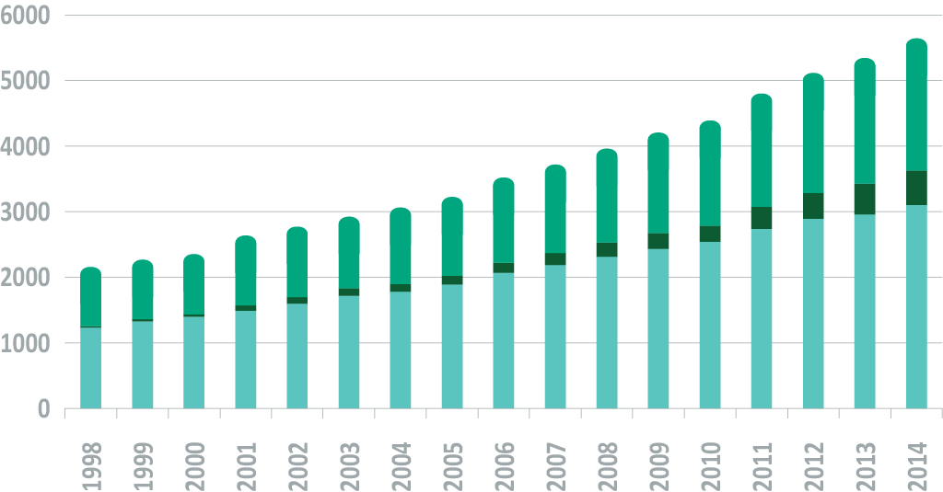
Crescimento da pós-graduação brasileira
Var % entre 1998 e 2014
Entre 1998 e 2014 o número de cursos cresceu 172%
205% 312%
Matriculados Titulados
Doutorado Mestrado Profissional Mestrado Acadêmico
Fonte: GEOCAPES (23/08/2015)

Slide 16
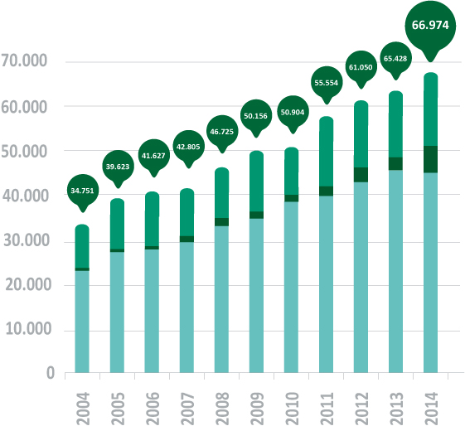
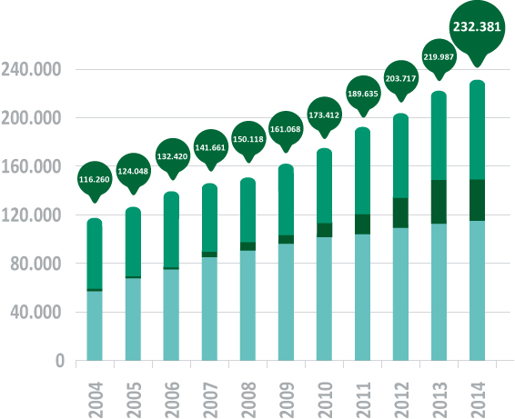
Crescimento do número de matriculados
e titulados no Brasil
Var % entre 2004 e 2014
Doutorado Mestrado Profissional Mestrado Acadêmico
Matriculados Titulados
99,9% 92,7%
Fonte: GEOCAPES (23/08/2015)

Slide 17
Evolução Programas Pós-Graduação IES Particulares
(2006-2010-2014)
676 (51%)
7
535
6
4
447
Fonte: GEOCAPES (13/06/2016)

Slide 18
Evolução Discentes Matriculados
Pós-Graduação IES Particulares (2006-2010-2014)
36845 (48,7%)
206
28497
141
24780
83
Fonte: GEOCAPES (13/06/2016)

Slide 19
Evolução Docentes Pós-Graduação IES Particulares
(2006-2010-2014)
84242(77%)
60038
47571
Fonte: GEOCAPES (13/06/2016)

Slide 20
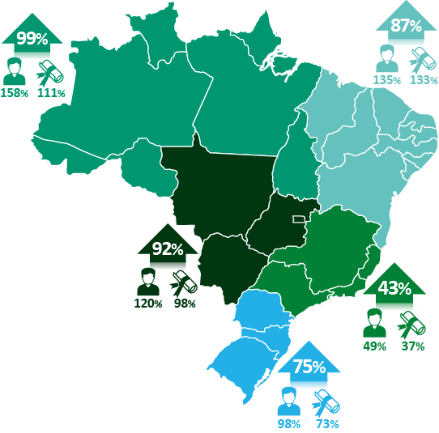
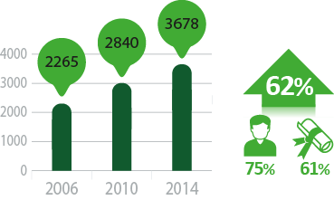
Resultado da Política Pública de Expansão da Pós-Graduação Brasileira (2006-2014) Comparativo de Cursos de PG, Matriculados e Titulados
Nº de Cursos:
93 → 185
Nº de Cursos:
386 → 720
Evolução
Programas de Pós-Graduação
NORTE
NORDESTE
Var % entre 2006 e 2014
CENTRO-OESTE
Nº de Cursos:
156 → 300
SUDESTE
Nº de Cursos:
1181 → 1689
Programas Matriculados Titulados
Crescimento da pós-graduação nas regiões Nordeste, Centro-Oeste e Norte representa o esforço do país para a redução das assimetrias regionais
SUL
Nº de Cursos:
449 → 784
Fonte: GEOCAPES. Data de acesso: 23/08/2015

Slide 21
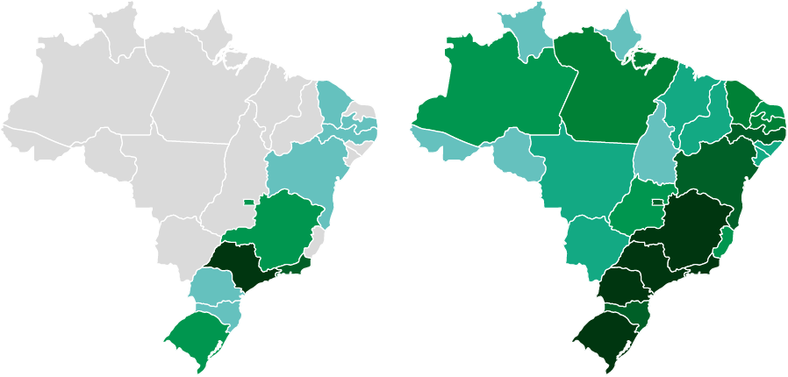
Redução de Assimetrias Regionais na Pós-Graduação Brasileira
1970
2010
Curso de Pós-Graduação
A maioria dos estados brasileiros não contava com nenhum curso de pós-graduação
5 6 – 9 10 – 22 23 -31 32 - 52
53 - 76 77 - 85 86 - 144 145 - 177 178 - 1176
Em 2010 todos os estados brasileiros contavam com pelo menos 5 cursos de pós-graduação
Fonte: AVELLAR, Sergio Oswaldo de Carvalho. Migração interna de mestres e doutores no Brasil: algumas considerações. Revista Brasileira de Pós-Graduação, v.11, n. 24, 2015.

Slide 22
Programas de Pós-Graduação por
Milhão de Habitantes (2010, 2013 e 2015)
Fontes: GEOCAPES (04/04/2016) para os dados até 2014; dados de 2015 são preliminares
IBGE (Diretoria de Pesquisas, Coordenação de População e Indicadores Sociais)

Slide 23
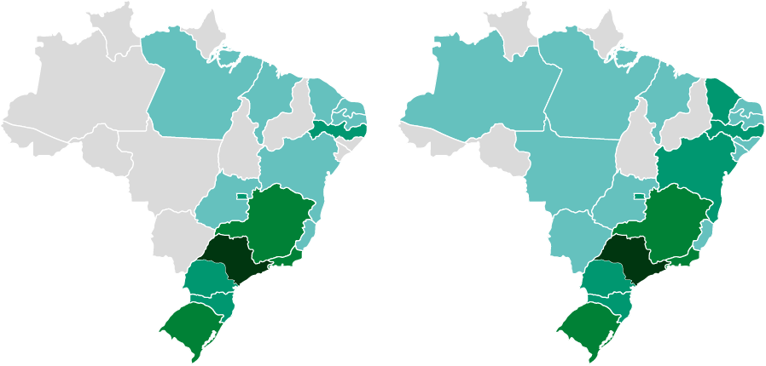
Redução de Assimetrias na Distribuição dos Programas de Pós-Graduação de Qualidade Internacional
2006
2014
3
1
13
5
7
1
22
8
9
22
8
35
16
Desconsiderando o DF, havia somente 4 programas de pós-graduação nas regiões Norte e Centro-Oeste em 2006
1
2
11
2
24
20
27
1
68
8
117
2
2
6
277
114
362
157
19
Número de Programas de excelência internacional por estado:
55
Em 2014 havia 24 programas de pós-graduação nessas regiões, desconsiderando novamente o DF
24
43
71
0 1 – 19 20 – 59 60 - 159 160 - 362
122
Fonte: GEOCAPES. Data de acesso: 23/08/2015

Slide 24
Democratização da Pós-Graduação Brasileira Pirâmide Etária da População de Mestres e Doutores no Brasil
Em 2010, a população de mestres e doutores mulheres entre 30 e 34 anos era maior do que a de homens
Em 1980, a pós-graduação brasileira era composta majoritariamente de homens na faixa etária entre 30 a 39 anos
Fonte: Censo Demográfico - 1980 e 2010.

Slide 25
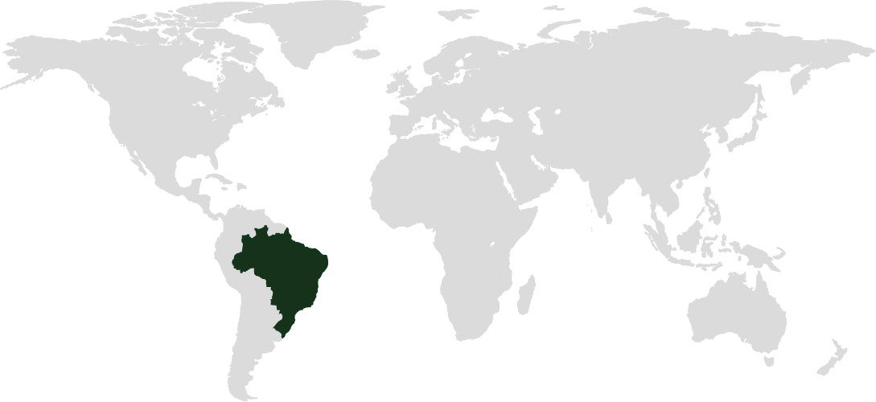
O Brasil Ocupa a 13ª Posição no Ranking da Produção Científica Internacional (2010 a 2014)
1° USA 2° CHINA 3° GERMANY 4° ENGLAND 5° JAPAN 6° FRANCE 7° CANADA 8° ITALY 9° SPAIN 10° INDIA 11° AUSTRALIA 12° SOUTH KOREA 13° BRAZIL 14° NETHERLANDS 15° RUSSIA 16° TAIWAN 17° SWITZERLAND 18° TURKEY 19° IRAN 20° SWEDEN
Fonte: InCites, Thomson Reuters. Acessado em 31/04/2015.

Slide 26
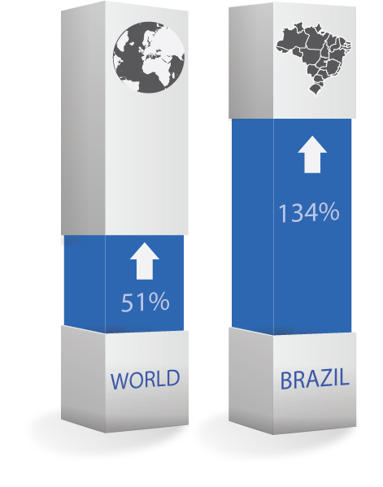
Crescimento da Produção Científica Brasileira Acima da Média Mundial (2010 a 2014)
Fonte: InCites, Thomson Reuters. Acessado em 31/04/2015.

Slide 27
Produção Científica – Top 20 Ranking por Impacto (2010 a 2014)
 | Country/Territory | Web of Science Documents | Cites per Document (Impact)
1 | SWITZERLAND | 130.691 | 9,79
2 | NETHERLANDS | 179.721 | 9,05
3 | SWEDEN | 116.155 | 8,05
4 | ENGLAND | 455.025 | 8,03
5 | USA | 1.878.643 | 7,8
6 | GERMANY | 495.832 | 7,73
7 | FRANCE | 347.472 | 7,3
8 | CANADA | 308.219 | 7,3
9 | ITALY | 294.939 | 7,01
10 | AUSTRALIA | 248.251 | 6,88
11 | SPAIN | 265.039 | 6,53
12 | JAPAN | 388.844 | 5,66
13 | SOUTH KOREA | 243.989 | 4,86
14 | TAIWAN | 135.558 | 4,81
15 | CHINA | 966.030 | 4,8
16 | INDIA | 250.427 | 3,98
17 | BRAZIL | 187.936 | 3,61
18 | IRAN | 117.803 | 3,36
19 | RUSSIA | 145.504 | 3,12
20 | TURKEY | 126.236 | 3,1
Fonte: InCites – Thomson Reuters
Acessado em 31/07/2015

Slide 28
Das 22 Áreas Analisadas na Base WoS, 14 Áreas Estão com Seus Impactos Acima do Impacto Brasileiro (2010 a 2014)
Subject Area | Cites per Document (Impact %)
MULTIDISCIPLINARY | 11,45
SPACE SCIENCE | 7,84
PHYSICS | 6,58
IMMUNOLOGY | 5,84
NEUROSCIENCE & BEHAVIOR | 5,5
MOLECULAR BIOLOGY & GENETICS | 5,45
BIOLOGY & BIOCHEMISTRY | 4,3
MICROBIOLOGY | 4,21
CLINICAL MEDICINE | 4,12
CHEMISTRY | 4,12
ENVIRONMENT/ECOLOGY | 4,06
GEOSCIENCES | 3,9
PHARMACOLOGY & TOXICOLOGY | 3,83
PSYCHIATRY/PSYCHOLOGY | 3,72
BRASIL | 3,61
MATERIALS SCIENCE | 3,31
ENGINEERING | 3,03
COMPUTER SCIENCE | 2,55
PLANT & ANIMAL SCIENCE | 2,17
AGRICULTURAL SCIENCES | 1,82
SOCIAL SCIENCES, GENERAL | 1,73
MATHEMATICS | 1,72
ECONOMICS & BUSINESS | 1,33
Fonte: InCites, Thomson Reuters. Acesso: 31/04/2015.

Slide 29
Maioria das Áreas Melhorou Impacto da sua Produção
Fonte: InCites, Thomson Reuters. Acesso: 31/04/2015.

Slide 30
Pós-Graduação Brasileira:
Internacionalização

Slide 31
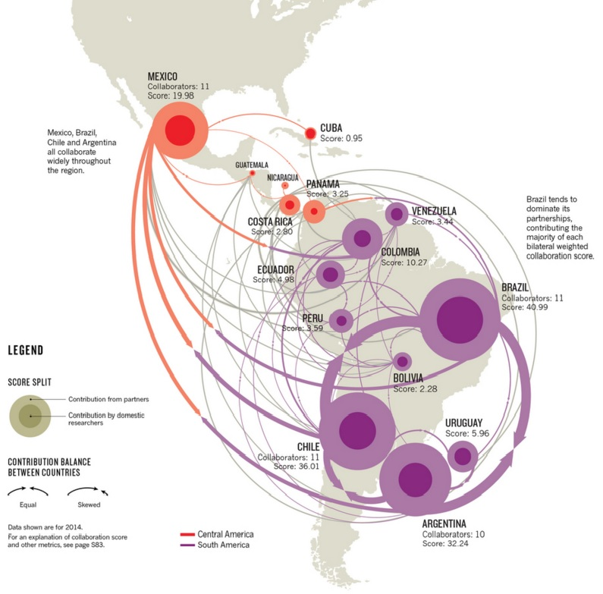
Existe Forte Colaboração entre os Países da América Latina (2014)
O índice (Score) leva em consideração o percentual de autores de cada país e o número de instituições afiliadas por artigo.
Colaboração Científica da América Latina liderada por Brasil, seguido por Chile, Argentina e México.
Fonte: Nature 527, S50–S51 (12/11/2015) (http://www.nature.com/nature/journal/v527/n7577_supp/full/527S50a.html)
Notes:
FC (Fractional Count): considera o percentual de autores do país e o número de afiliações.
Para cada artigo, o FC TOTAL é total a um 1, cada autor conta como uma parte igual desse 1, considera-se a participação igualitária entre eles.
Então, se são 10 autores, cada um conta 0.1
A análise será feita primeiro por autor=0.1
Esse 0.1 será dividido entre as instituições colaboradoras.
Se são 5 instituições colaboradoras, cada instituição tem 0.02.
Agora a soma é feita por instituições colaboradoras do país de interesse (Brasil)
Se aquele autor é filiado a duas instituições brasileiras, a soma é 0.02+0.02
Para o brasil, para aquele autor, FC=0.04.
O MESMO RACIOCÍNIO É FEITO PARA TODOS OS AUTORES.
Se um país A tem relação com outros dois países, B e C, o score de colaboração será A SOMA DO FC de A+B e de FC de A+C

Slide 32
Internacionalização dos Programas de Pós-Graduação Brasileiros (2014)
A maior parte dos estudantes estrangeiros está matriculada em cursos de Doutorado
Fonte: Plataforma Sucupira.

Slide 33
Principais Nacionalidades dos Estudantes Estrangeiros no Brasil (2014)
Doutorandos Matriculados
65% dos estudantes internacionais no Brasil são do sexo masculino
Fonte: Plataforma Sucupira.

Slide 34
Plataforma Sucupira
Coleta de Dados para fins de acompanhamento e avaliação do SNPG

Slide 35
O que é a Plataforma SUCUPIRA?
Nova e importante ferramenta para coletar informações, realizar análises e avaliações e ser base de referência do SNPG
Disponibilidade das informações em tempo real → maior transparência para acompanhamento do SNPG
Ferramenta gerencial e operacional para a CAPES, Pró-Reitores e Coordenadores de PPG
Nome é homenagem ao Professor Newton Sucupira, autor do Parecer CNE 977 de 1965

Slide 36
Avanços para os processos da CAPES?
Maior transparência dos dados para toda a comunidade acadêmica
Redução de tempo, esforços e imprecisões na execução de avaliação do SNPG
Maior facilidade no acompanhamento da avaliação
Maior confiabilidade, precisão e segurança das informações
Controle gerencial mais eficiente

Slide 37
Avanços para as Instituições de Ensino?
Facilidade no processo de coleta e envio de informações
Imediata visibilidade das informações da instituição
Agilidade no processo de solicitações e facilidade na comunicação junto a CAPES
Melhor acesso e maior disponibilidade de informações sobre todo o SNPG para elaborar metas, ações e políticas institucionais e respectivos planos de desenvolvimento
Envio de informações em tempo real ao longo do ano
Possibilidade de integração com sistemas de registro acadêmico-corporativos (etapa futura)

Slide 38
Etapas de implementação
Coleta
Qualis
Submissão e analise de APCN
Minter
Dinter
Ficha de Avaliação
Acompanham. reuniões e visitas
Gestão do SNPG

Slide 39
GT Sistemas de Informação

Slide 40
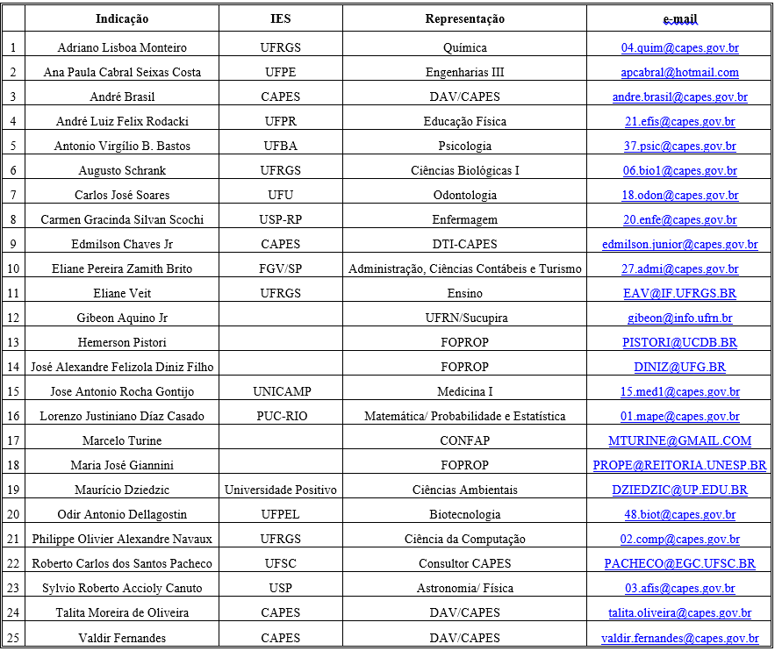
Equipe
DAV
DTI
CTC
FOPROP
CONFAP
Equipe Sucupira
Especialistas
Secretaria Executiva
Talita Moreira de Oliveira
Coordenação
Roberto C. S. Pacheco

Slide 41
Portaria 141 – 13/11/2015
Missão
IMPORTANTE: “desenvolvimento” não se refere, naturalmente, à construção do sistema, mas sim à análise e proposição de diretrizes para o surgimento de um sistema nacional de pós-graduação
Desenvolvimento de sistema integrado de informações para avaliação, acompanhamento e gestão da pós-graduação.

Slide 42
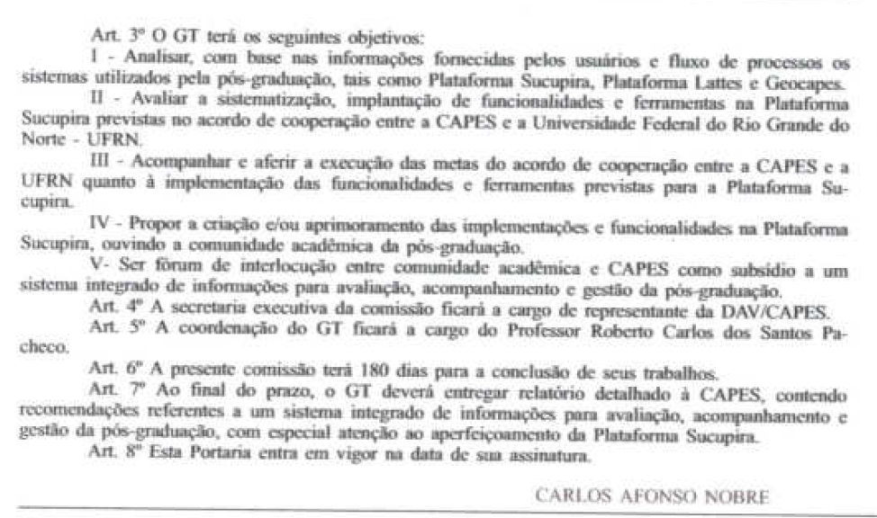
Objetivos Específicos
Análise dos sistemas de informação que afetam a PG
Avaliação da Plataforma Sucupira
Gestão Contrato Sucupira
Aprimoramento Sucupira
Interlocução com Comunidade Científica
Relatório Final
O contrato do projeto Sucupira é uma referência documental para o GT, mas sua governança está fora do escopo do trabalho
Portaria 141 – 13/11/2015

Slide 43
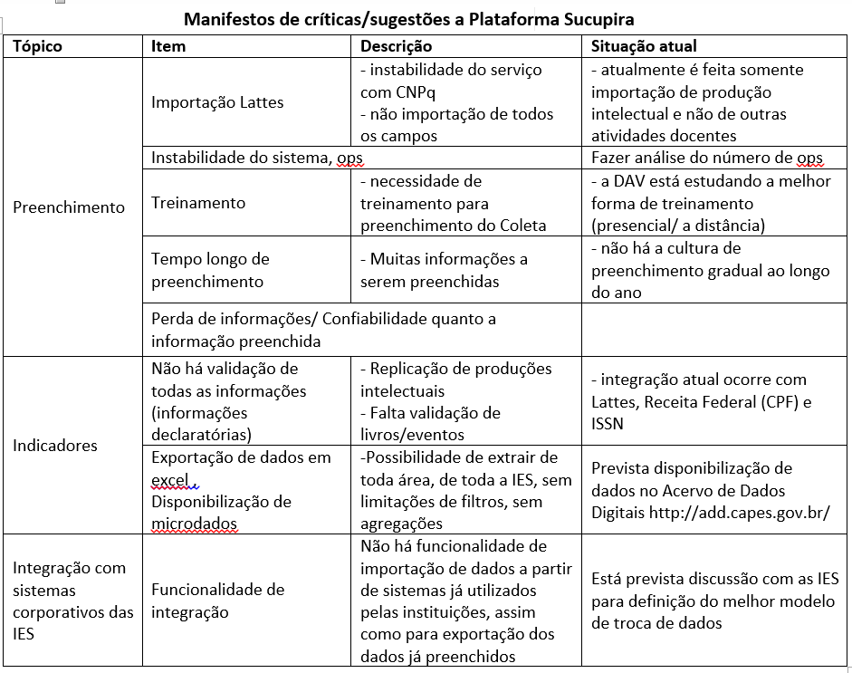
Análise da Plataforma Sucupira
Fonte: Talita (CAPES)

Slide 44
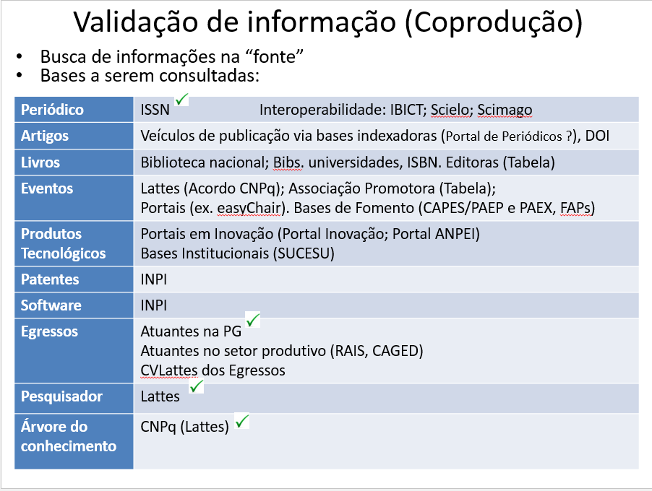
Questões críticas (exemplos)
Fonte: Pacheco (pesquisas – em andamento)
Fonte: GTs (Reunião de 17 e 18 de Fev)

Slide 45
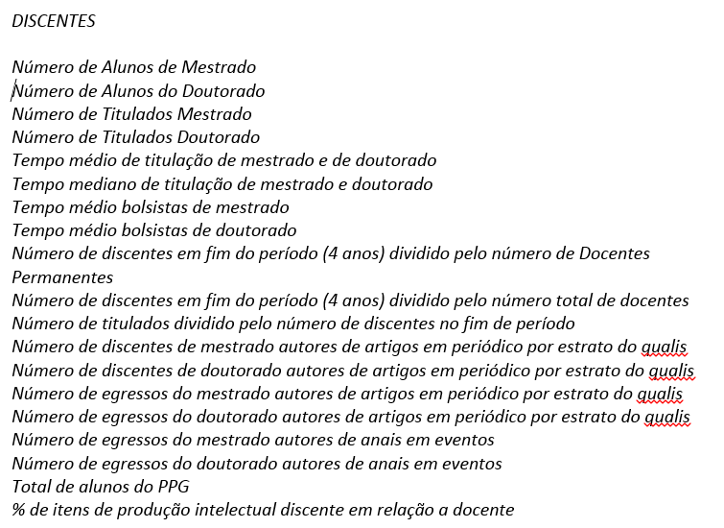
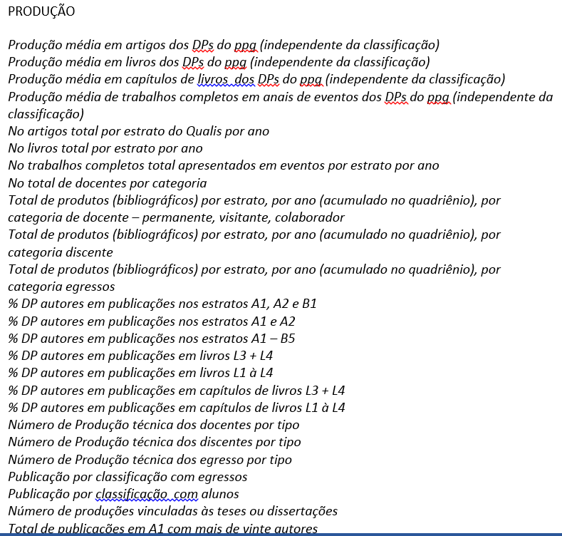
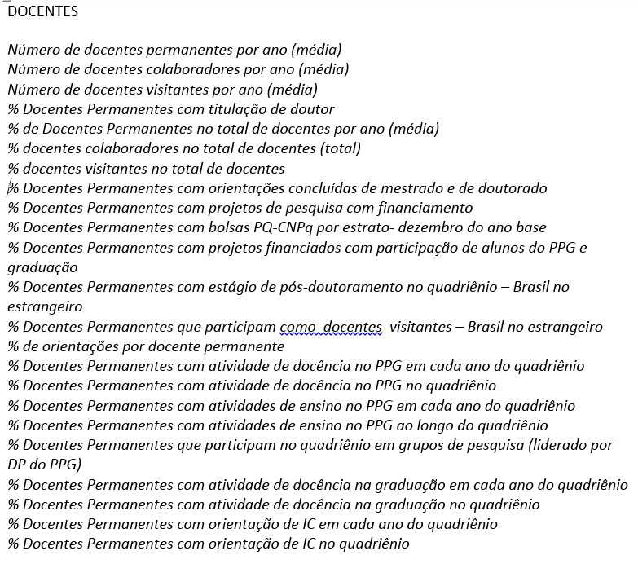
Expectativas
Qualidade de informação – juntamente com o GT sobre o sistema de avaliação averiguar a qualidade da informação capturada e tratada pela Plataforma Sucupira.
Indicadores suplementares – verificar a viabilidade de produção de aplicativos suplementares que venham a apoiar a avaliação
Estado da arte – indicar tendências e disponibilidades no estado da arte de TIC para serem incorporadas à Plataforma Sucupira
Fonte: DAV

Slide 46
Benchmark e visão de futuro
Como são os sistemas internacionais e quais são as tendências

Slide 47
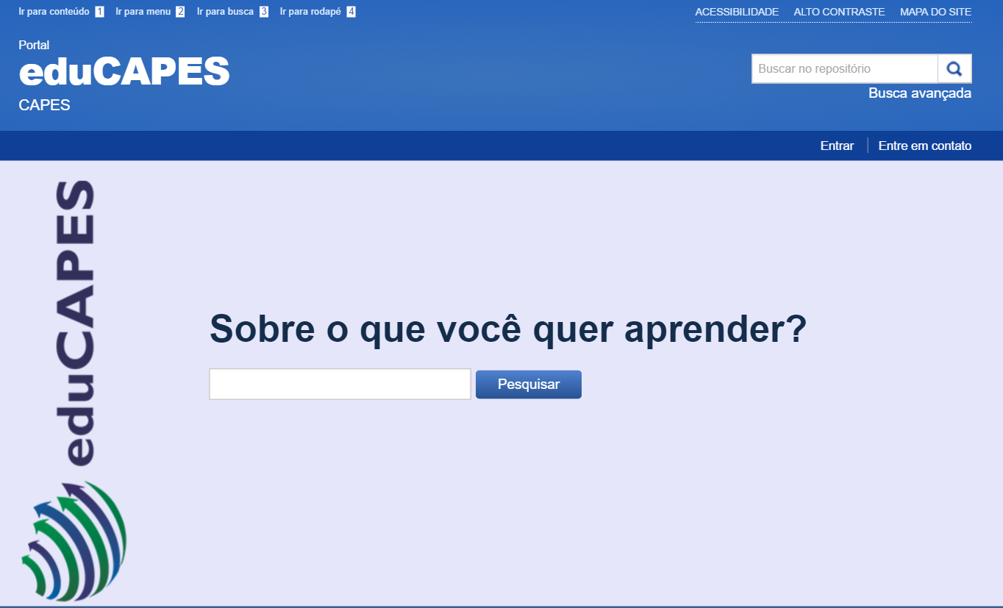
Análise de sistemas e padrões afins
CERIF
EduCAPES
Plataforma Lattes
Plisa PAHO/WHO
Portal Inovação
SciENCV
SciVal
SIFAPs
SINAES/MEC
Starmetrics e VIVO

Slide 48
Hipóteses
Posicionamento – Plataforma Sucupira manteve desenho de fluxo de dados coleta-acreditação-tratamento-avaliação de suas soluções anteriores. Plataformas contemporâneas de e-Gov são multi-facetadas
(ex. coordenadores de PPG não conseguem utilizá-la para sua própria gestão)
Interoperabilidade institucional – desvinculação com serviços de interoperabilidade com as IES que mantém sistemas corporativos significou perdas de usabilidade para coordenadores e de governança das IES sobre seus próprios dados.
Sistemas das áreas de avaliação – os chamados “coletinhas” que algumas áreas utilizaram para livros, produção tecnológica ou outro indicador complementar revelava não somente um desacordo com a Plataforma Coleta, mas também a existência de regras e requisitos que podem não ter sido considerados no projeto Sucupira.

Slide 49
Próximos passos
Quanto às criticas e sugestões da Sucupira
Captura de dados (até 20 de abril)
Análise de conteúdo (até 20 de maio)
Relacionamento com demais GTs
Respostas dos GTs às questões de referência (até 20 de maio)
Análise das respostas (até 30 de maio)
Relatório Parcial (até 30 de maio)
Workshop com especialistas em e-Gov e em CT&I
Fase I – Maio (juntamente com GT de Avaliação)
Fase II – Junho (a confirmar com DAV)
Relatório final (até 30 de Julho)

Slide 50
COMENTÁRIOS
Questões?
Arlindo Philippi Jr
aphij@usp.br

